Slide 1
Прогнозирование и классификация временных рядов

Slide 2
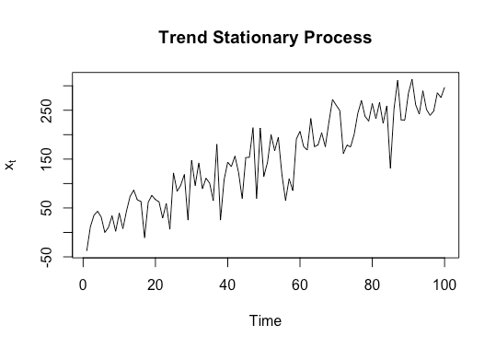
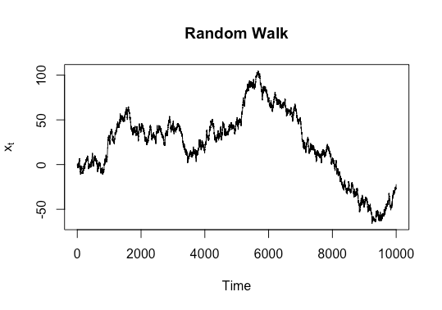
Типы случайных процессов
Trend stationary
Difference stationary

Slide 3
Понятие стационарности и типы процессов
Временной ряд
Стационарный
1) белый шум
2) DS(I(0))
Нестационарный
1) DS(I(1))
2) DS(I(2))
3) TS
4) TS + DS

Slide 4
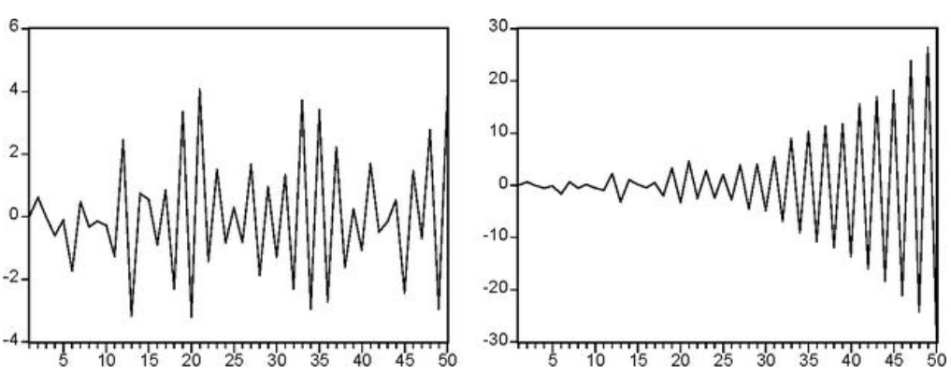
Процесс «случайного блуждания»

Slide 5
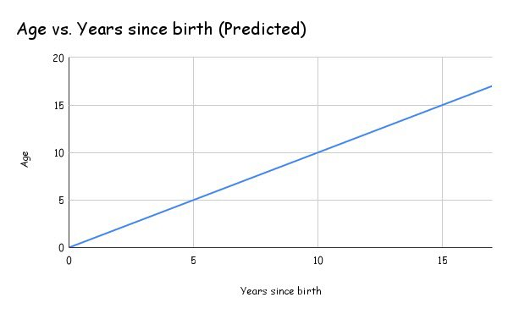
Процесс с детерминированной составляющей

Slide 6
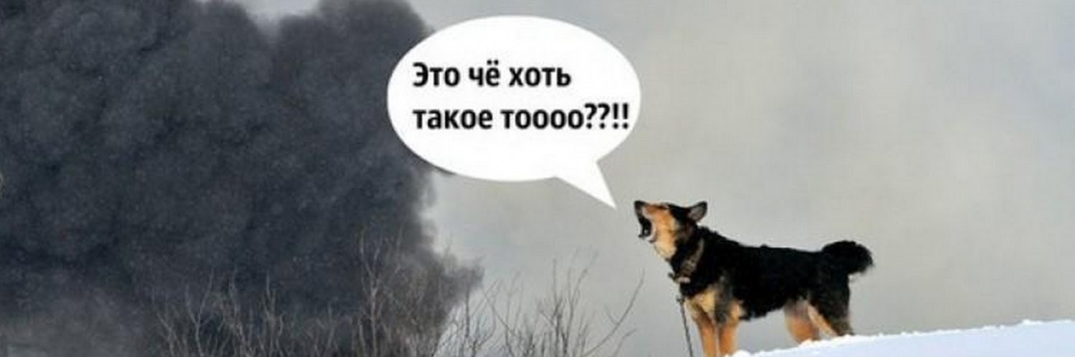
Тест на стационарность

Slide 7
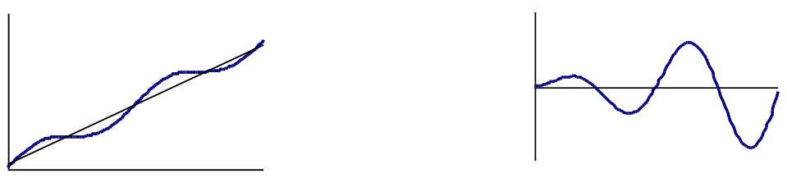
Сезонность
Аддитивная Мультипликативная
Оценка сезонной компоненты:

Slide 8

Семейство ARMA моделей

Slide 9
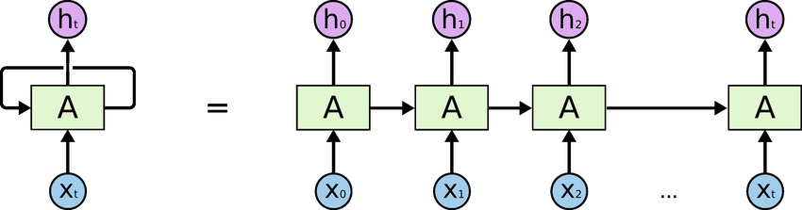
Recurrent neural network

Slide 10
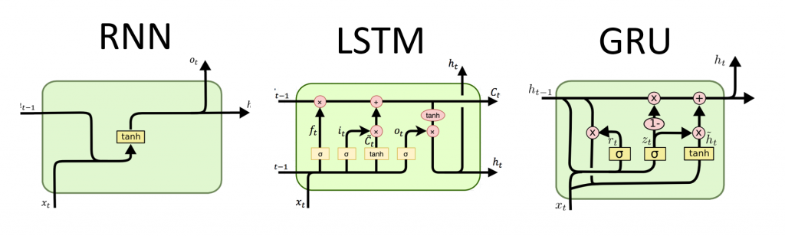
SimpleRNN, LSTM, GRU

